Slide 1
Enviar mensajes por WhatsApp

Slide 2
Introducción
En esta presentación se desarrolla un proyecto para entender mejor la lógica de programación del lenguaje JavaScript para esto se usara una api la con la cula podremos mandar mensajes vía WhatsApp

Slide 3
Tecnologías que se requieren
Para realizar este programa será necesario un entorno de programación (Editor de texto), internet y el lenguaje de programación node js.

Slide 4
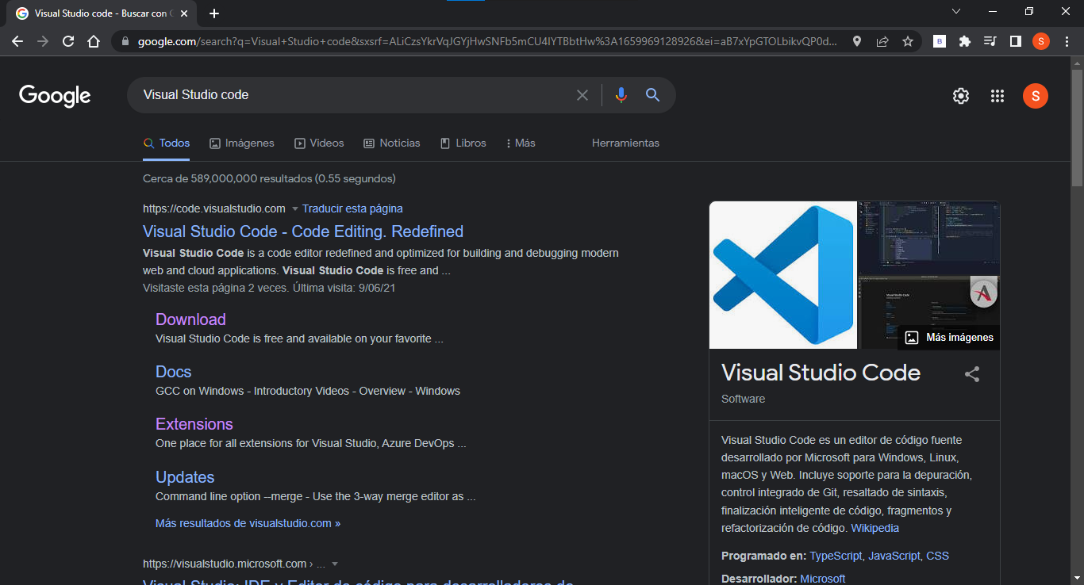
Proceso instalación VS Code
Paso 1: Escribimos en Google “Visual Studio Code” y seleccionamos donde dice “Download”.

Slide 5
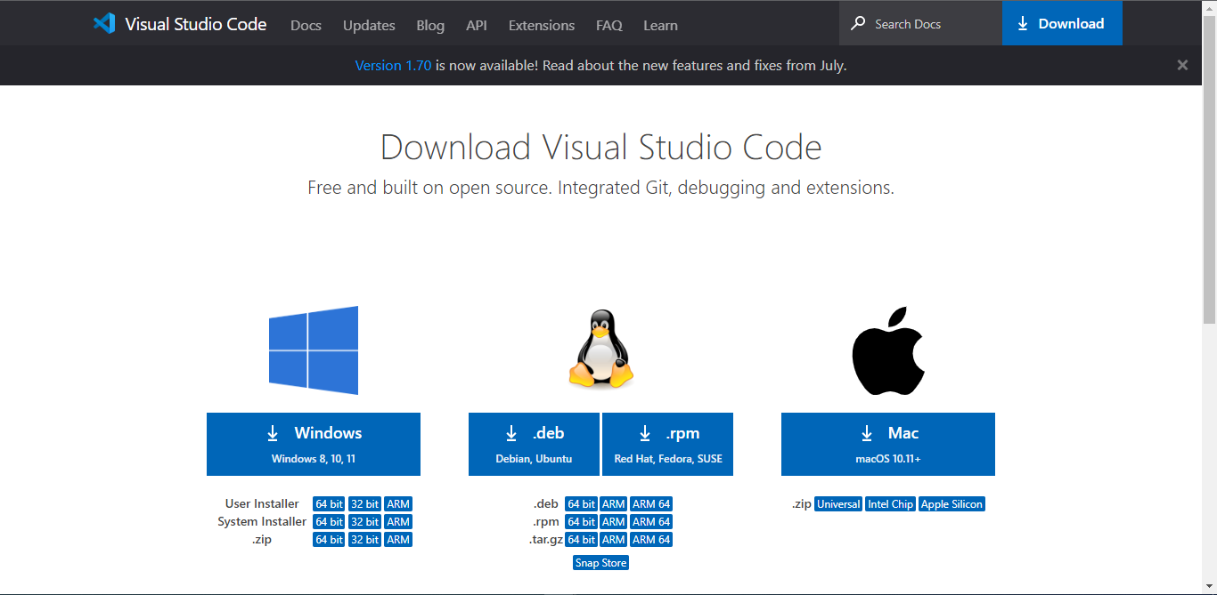
Proceso instalación VS Code
Paso 2: Seleccionamos el sistema operativo que tenemos y lo descargamos.

Slide 6
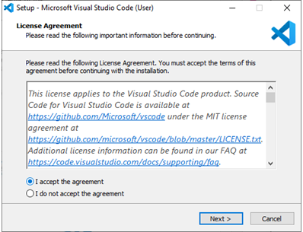
Proceso instalación VS Code
Paso 3: Al darle clic nos descargará un .exe, al cual le daremos clic encima.
Paso 4: Lee y acepta el acuerdo de licencia. Haz clic en Next para continuar.

Slide 7
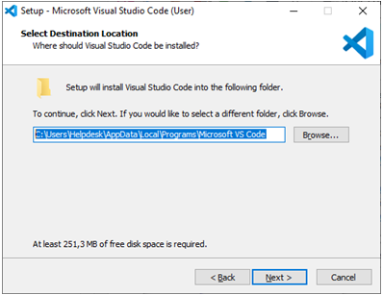
Proceso instalación VS Code
Paso 5: Puedes cambiar la ubicación de la carpeta de instalación o mantener la configuración predeterminada. Haz clic en Next para continuar.

Slide 8
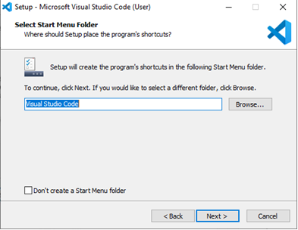
Proceso instalación VS Code
Paso 6: Elige si deseas cambiar el nombre de la carpeta de accesos directos en el menú Inicio o si no deseas instalar accesos directos en absoluto. Haz clic en Next.

Slide 9
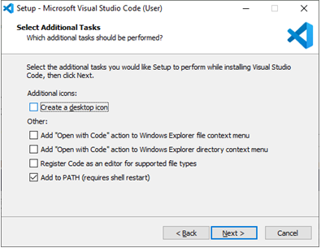
Proceso instalación VS Code
Paso 7: Selecciona las tareas adicionales, por ej. crear un icono en el escritorio o añadir opciones al menú contextual de Windows Explorer. Haz clic en Next.

Slide 10
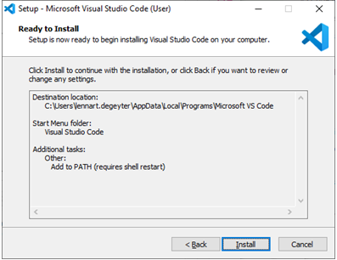
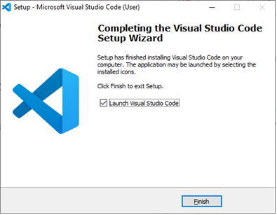
Proceso instalación VS Code
Paso 8: Haz clic en “Install” para iniciar la instalación.
Paso 9: El programa está instalado y listo para usar. Haz clic en “Finish” para finalizar la instalación y lanzar el programa.

Slide 11
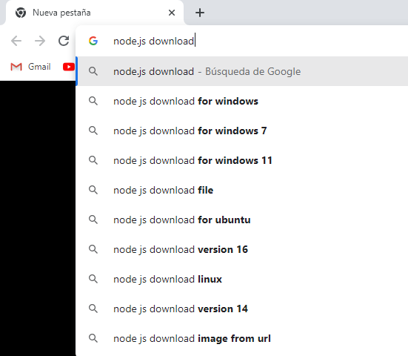
Paso 10: ahora vamos a descargar node js, entramos a Google y buscamos node js download.

Slide 12
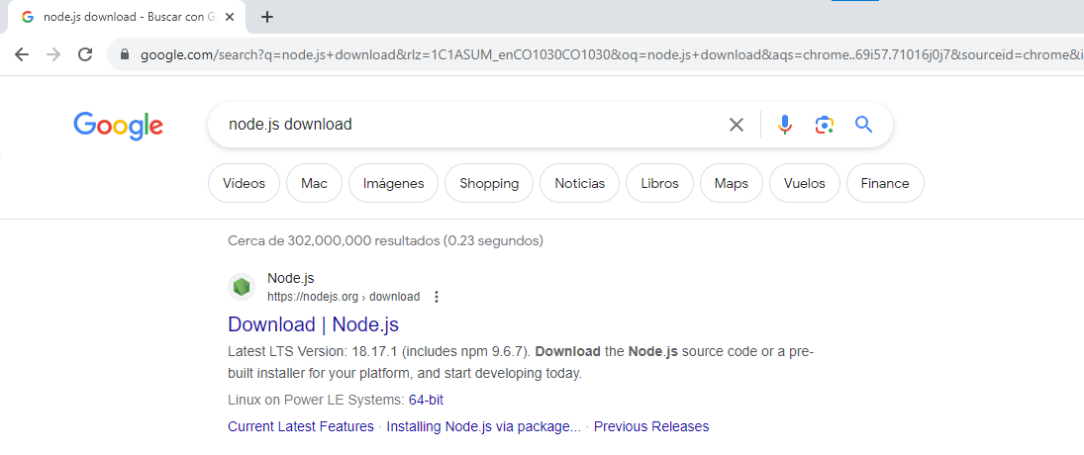
Paso 11: escogemos la primera opción

Slide 13
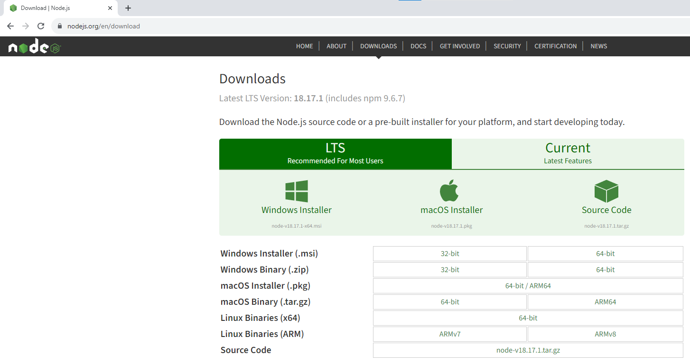
Paso 12: ahora elegimos nuestro sistema operativo y los bits

Slide 14
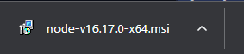
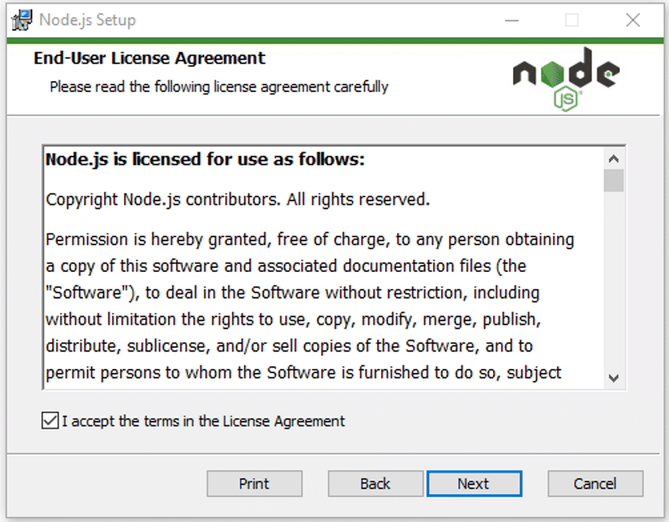
Proceso instalación Node.js
Paso 12: Eso nos descarga el instalador, cuando termine la descarga, le damos clic para ejecutarlo.
Paso 13: Eso nos abrirá el instalador de node.js, como primer paso tendremos que aceptar los términos.

Slide 15
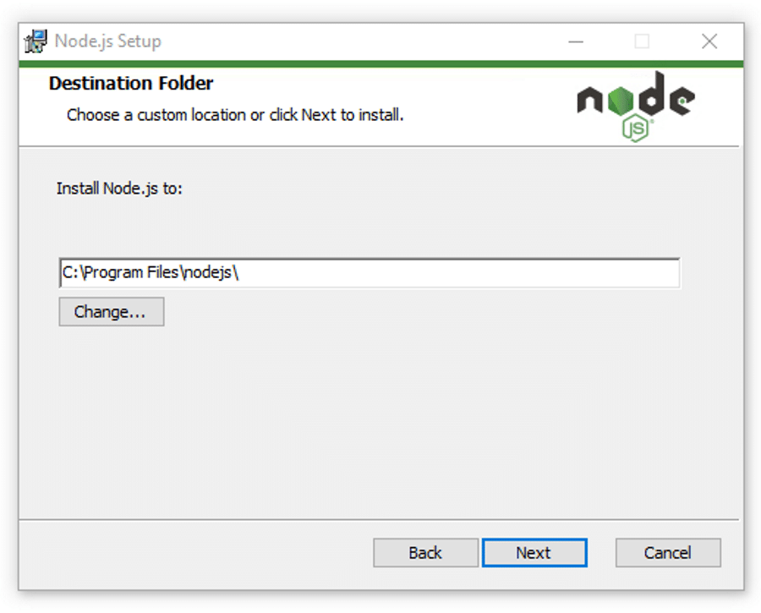
Proceso instalación Node.js
Paso 14: A continuación, selecciona el destino donde quieres instalar Node.js. Si no quieres cambiar el directorio, sigue con la ubicación predeterminada de Windows y vuelve a hacer clic en el botón Siguiente.

Slide 16
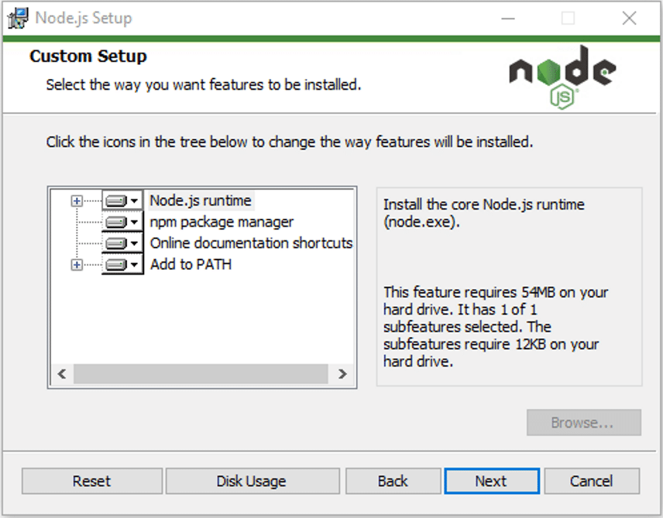
Proceso instalación Node.js
Paso 15: La siguiente pantalla te mostrará las opciones de configuración personalizada. Si quieres una instalación estándar con las características por defecto de Node.js, haz clic en el botón Siguiente. De lo contrario, puedes seleccionar tus elementos específicos en los iconos en el árbol antes de hacer clic en Siguiente:

Slide 17
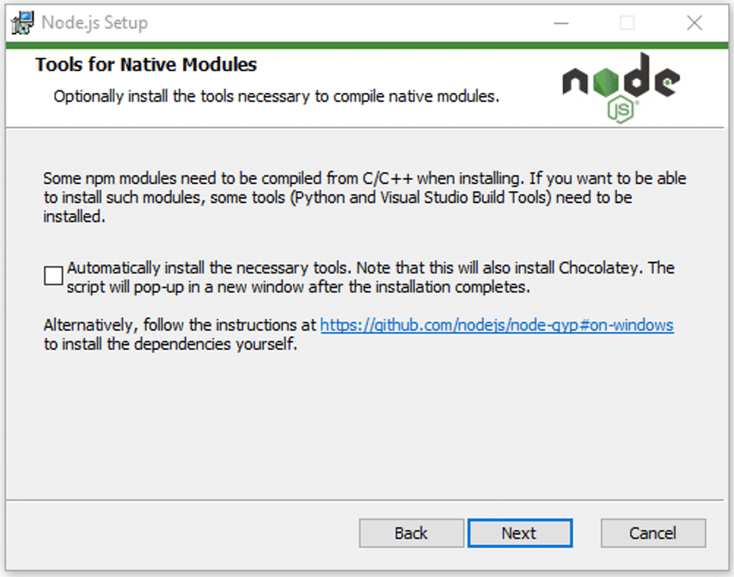
Proceso instalación Node.js
Paso 16: Node.js te ofrece opciones para instalar herramientas para módulos nativos. Si estás interesado en ellas, haz clic en la casilla para marcar tus preferencias, o haz clic en Siguiente para seguir con la opción predeterminada:

Slide 18
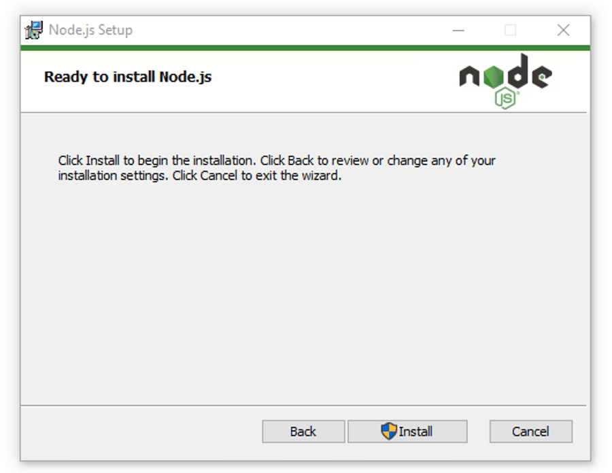
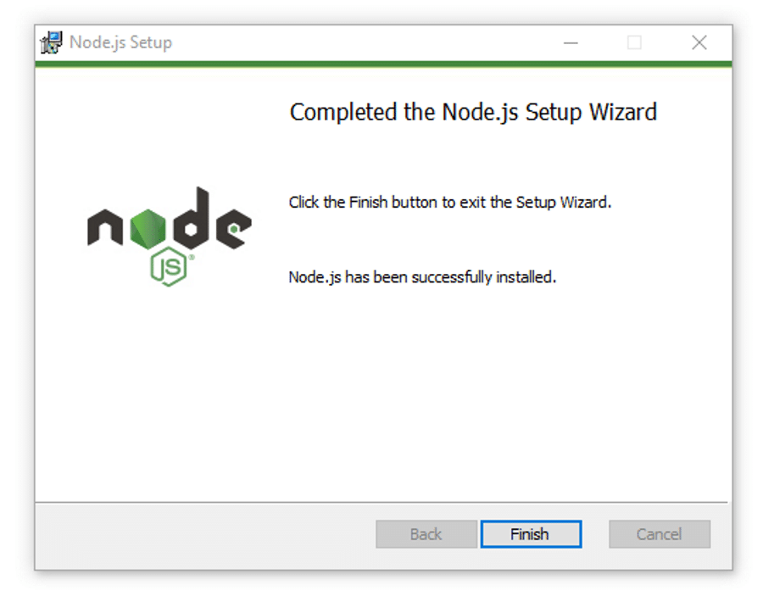
Proceso instalación Node.js
Paso 17: Por último, y esta es la parte más fácil de todas, haz clic en el botón Instalar para comenzar el proceso de instalación:
Paso 18: El sistema completará la instalación en unos segundos o minutos y te mostrará un mensaje de éxito. Haz clic en el botón Finalizar para cerrar el instalador de Node.js.

Slide 19
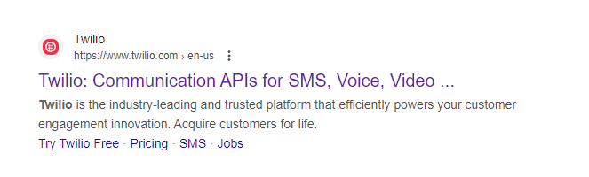
Paso 20: en el buscador de Google escribiremos twilio que es de donde sacaremos la api para enviar los correos
Paso 21: Tendremos que bajar hasta encontrar esta opción que es para las apis de twilio

Slide 20
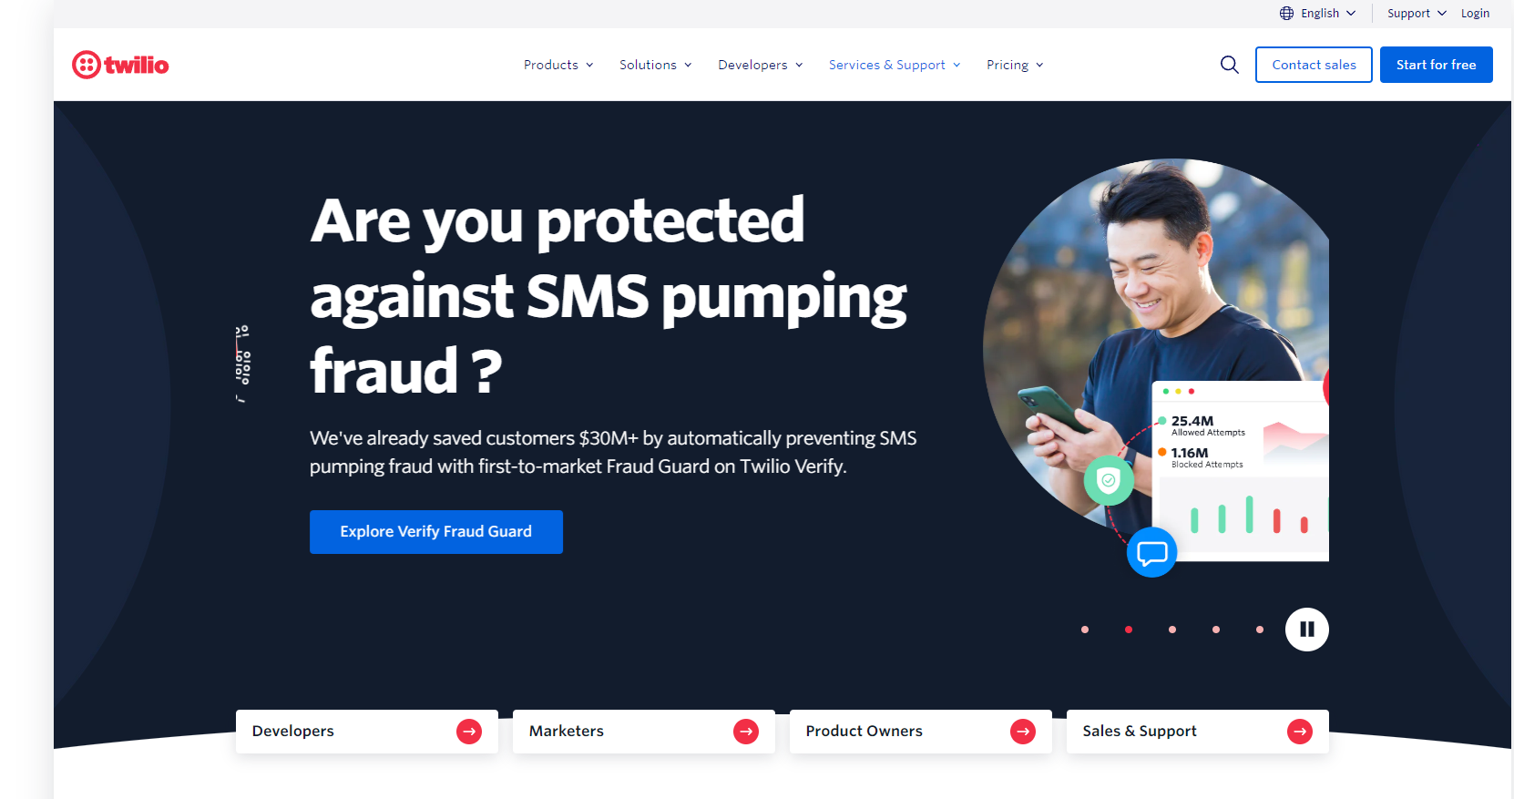
Paso 22: nos llevara a esta pestaña

Slide 21
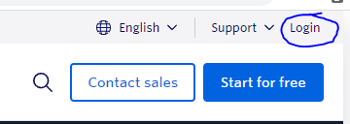
Paso 23: arriba a la derecha buscaremos el login

Slide 22
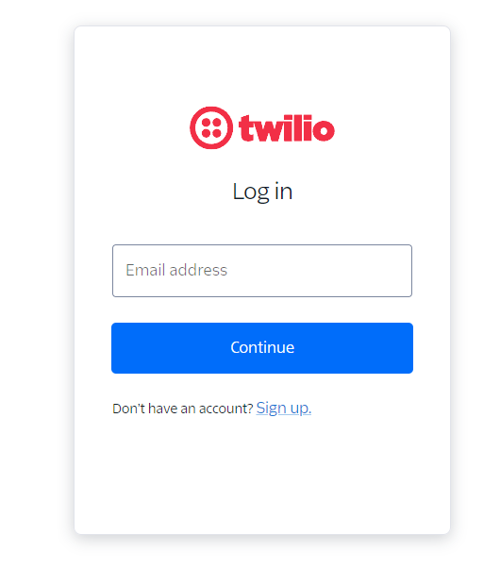
Paso 24: nos llevara en esta pestaña donde pide que ingresemos un correo pero como aun no tenemos cuenta hay que registrarse

Slide 23
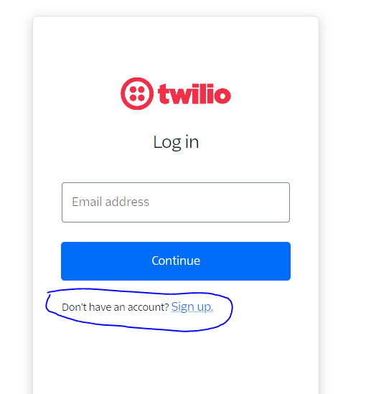
Paso 25: le damos en sign up para registrarse

Slide 24
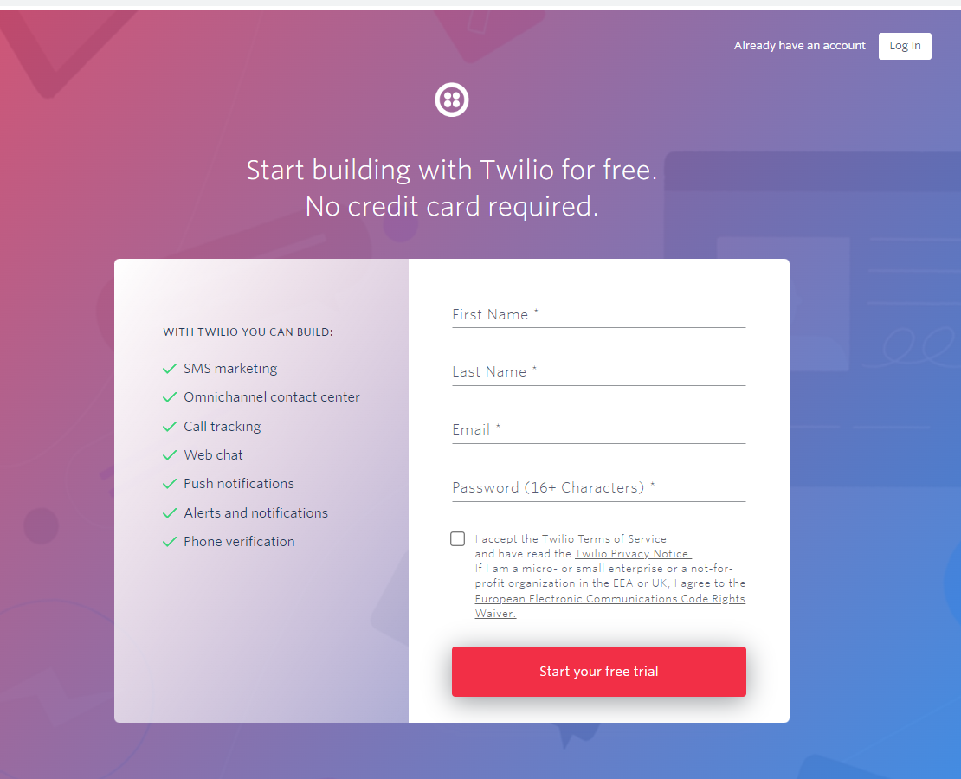
Paso 26: ahora llenamos los datos para el registro

Slide 25
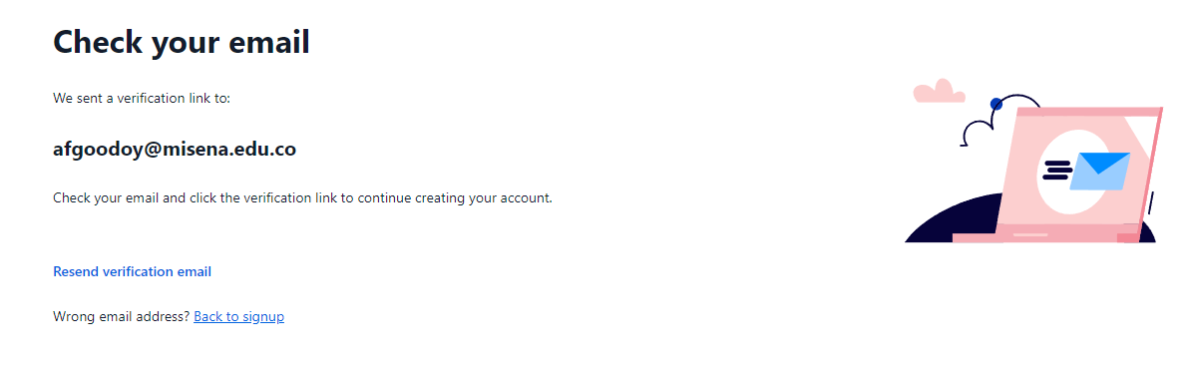
Paso 27: ahora verificamos el correo

Slide 26
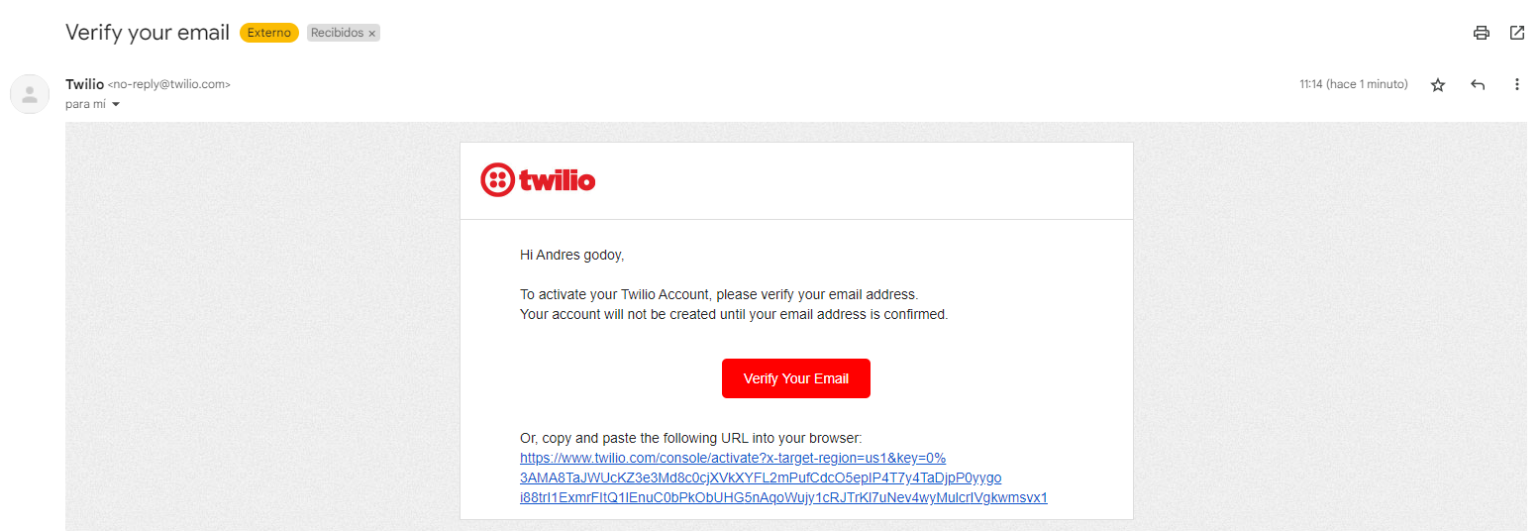
Paso 28: nos vamos al correo que registramos, buscamos el correo de twilio y le damos verificar email

Slide 27
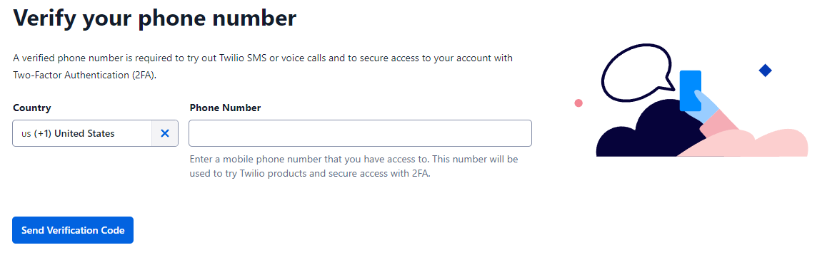
Paso 29: una vez verificado el correo, nos llevara a verificar nuestro numero

Slide 28
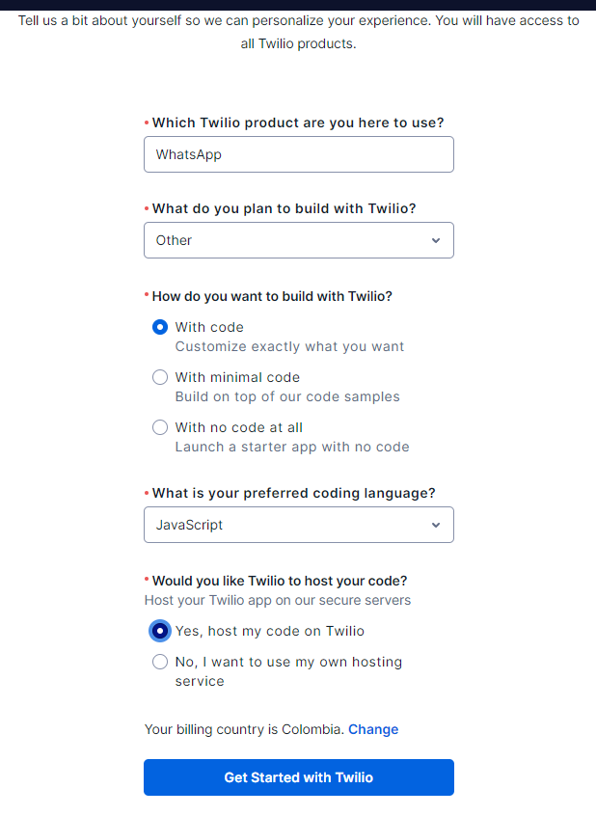
Paso 30: nos darán un pequeño cuestionario para mejorar el uso de twilio

Slide 29
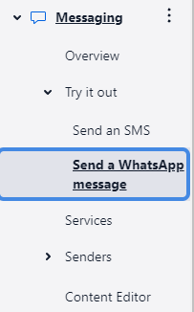
Paso 31:una vez en el dashboard iremos a WhatsApp, a al izquierda en messaging > try it out > send a WhatsApp message

Slide 30
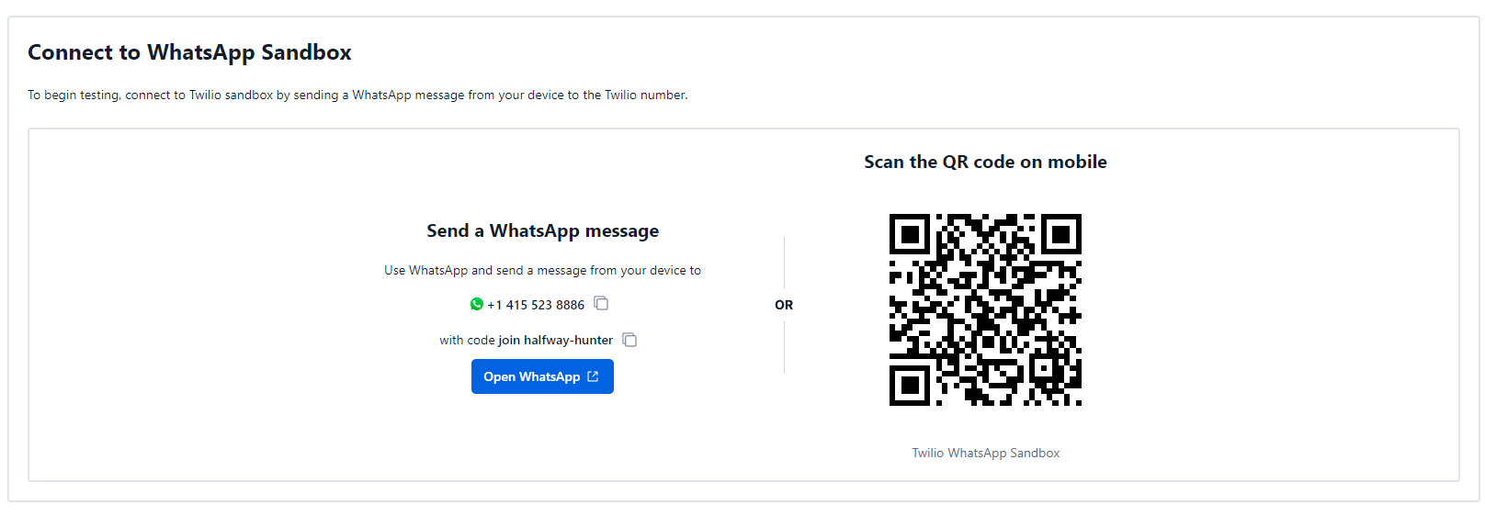
Paso 32: tendremos que agregar el numero que nos muestra en nuestro WhatsApp

Slide 31
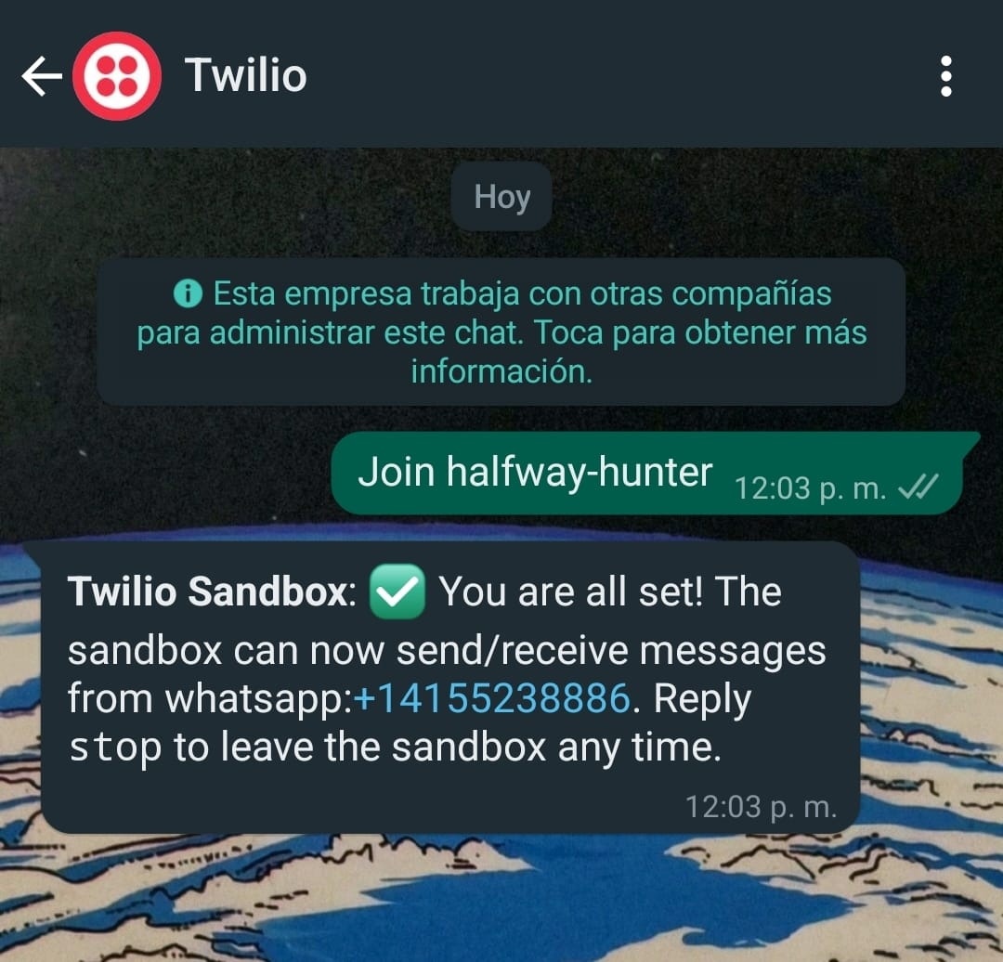
Paso 33: en el chat de Twilio escribimos el comando “join halfway-hunter” y recibiremos un mensaje diciendo que todo esta listo

Slide 32
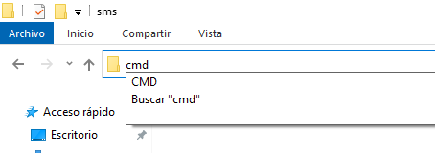
Paso 34: ahora creamos una carpeta llamada “sms”
Paso 35: en el buscador de archivos dentro de la carpeta sms ponemos cmd para abrir la consola

Slide 33
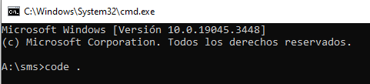
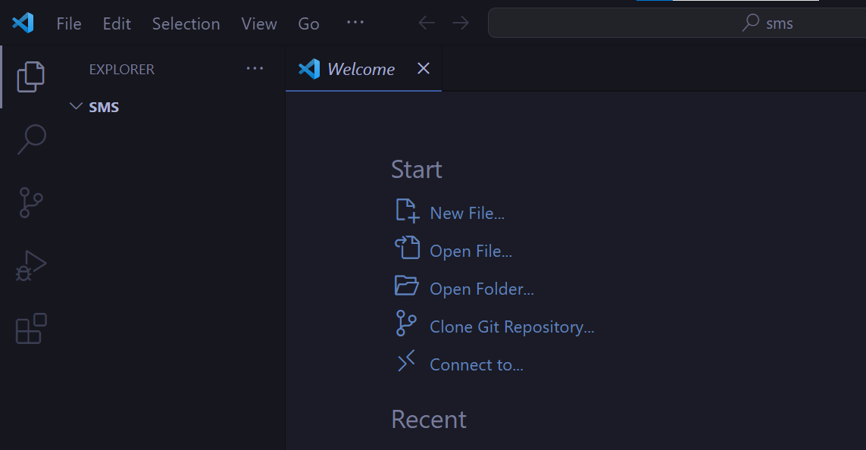
Paso 36: en la consola ponemos “code .” para abrir el visual studio
Paso 37: se abrirá esta pestaña del vs

Slide 34
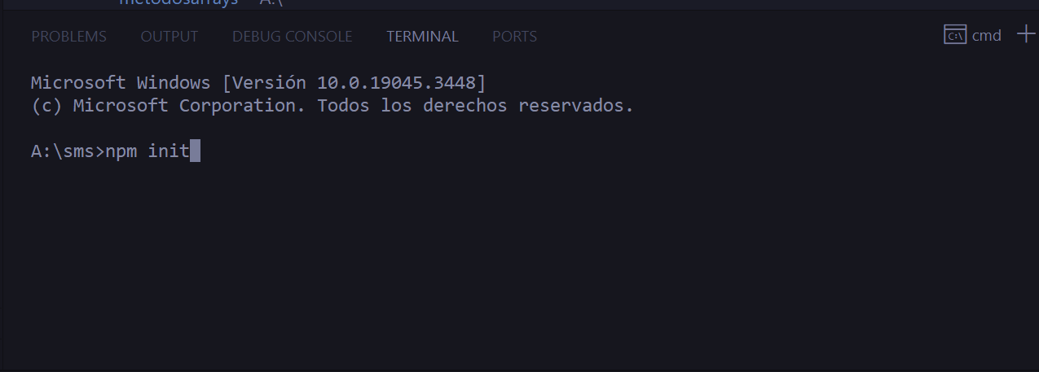
Paso 38:abrimos la consola del visual y ponemos el comando “npm init” para iniciar el node js

Slide 35
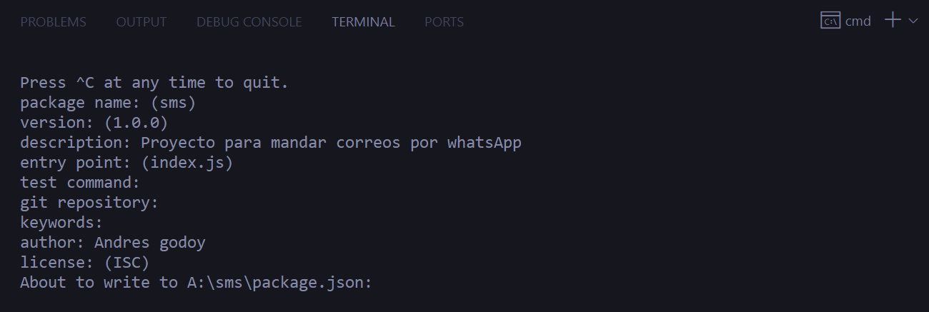
Paso 39:nos aparecerá una serie de datos para llenar aprieta enter para seguir una vez termines escribes “yes” para finalizar con los datos

Slide 36
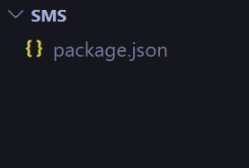
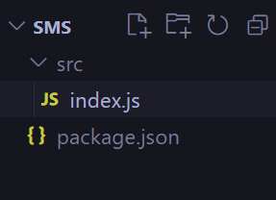
Paso 40: al lado izquierdo en la carpeta sms se ha creado el archivo package.json
Paso 41: en la carpeta sms creamos otra carpeta llamada “src” y dentro de esta crearemos el archivo llamado “index.js”

Slide 37
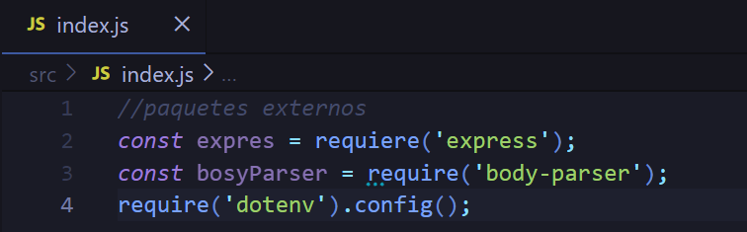
Paso 42: en el archivo index.js importamos los paquetes y configuramos el paquete dotenv para cargar variables de entorno.

Slide 38
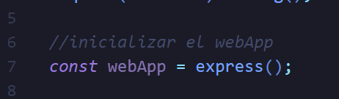
Paso 43: se inicializa la constante “webApp

Slide 39
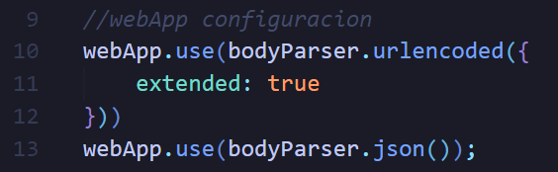
Paso 44: Este middleware se utiliza para analizar datos codificados en la URL (línea 10), permite analizar datos codificados en la URL con una sintaxis más rica(línea 11), se utiliza para analizar el cuerpo de las solicitudes en formato JSON (línea 13)(El middleware es un software con el que las diferentes aplicaciones se comunican entre sí)

Slide 40
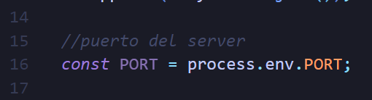
Paso 45: configurando el puerto del servidor mediante una variable de entorno llamada PORT

Slide 41
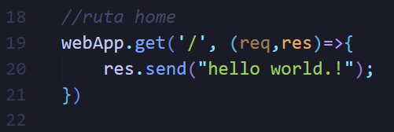
Paso 46: Esto configura un manejador de rutas para las solicitudes HTTP GET en la ruta raíz (línea 19), Este es el manejador de la ruta, una función que se ejecutará cuando se reciba una solicitud GET en la ruta raíz. Toma dos argumentos, req (la solicitud) y res (la respuesta). En este caso, simplemente envía la respuesta "hello world.!" al cliente (línea 20).

Slide 42
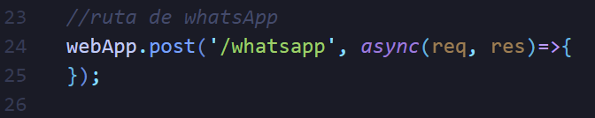
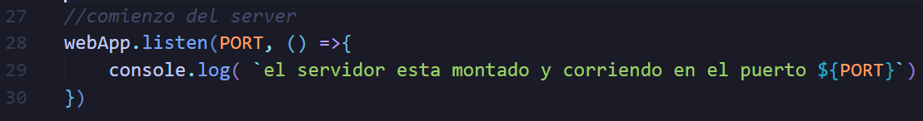
Paso 47: estás configurando una ruta en tu aplicación Express que maneja solicitudes POST en la ruta '/whatsapp'
Paso 48: inicia tu servidor Express y lo hace escuchar en el puerto definido por la variable PORT. El segundo argumento de listen es una función de devolución de llamada que se ejecutará una vez que el servidor esté listo para recibir conexiones.

Slide 43
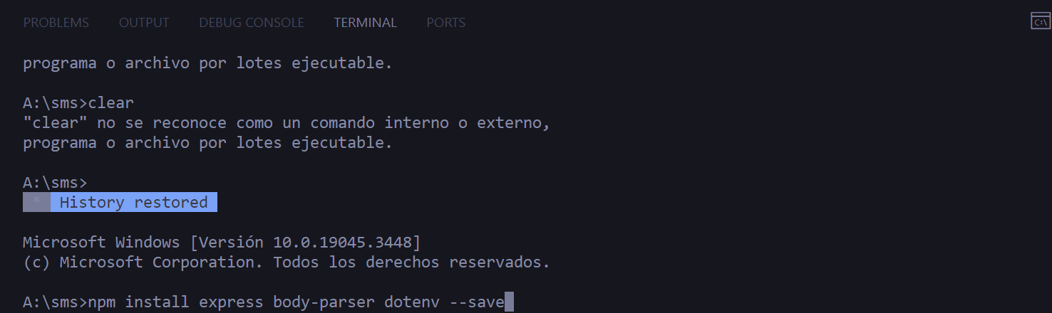
Paso 49: ahora en la consola instalamos los paquetes

Slide 44
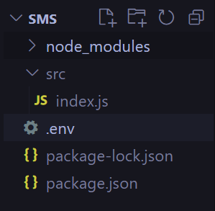
Paso 50: se nos creara una carpeta llamada node_modules y un archivo package_lock.json, en la carpeta raíz crearemos un archivo llamado “.env”

Slide 45
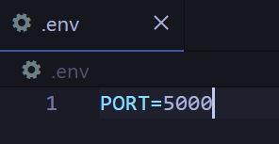
Paso 51: dentro de este creamos una variable PORT y le asignamos el valor 5000, este será el puerto

Slide 46
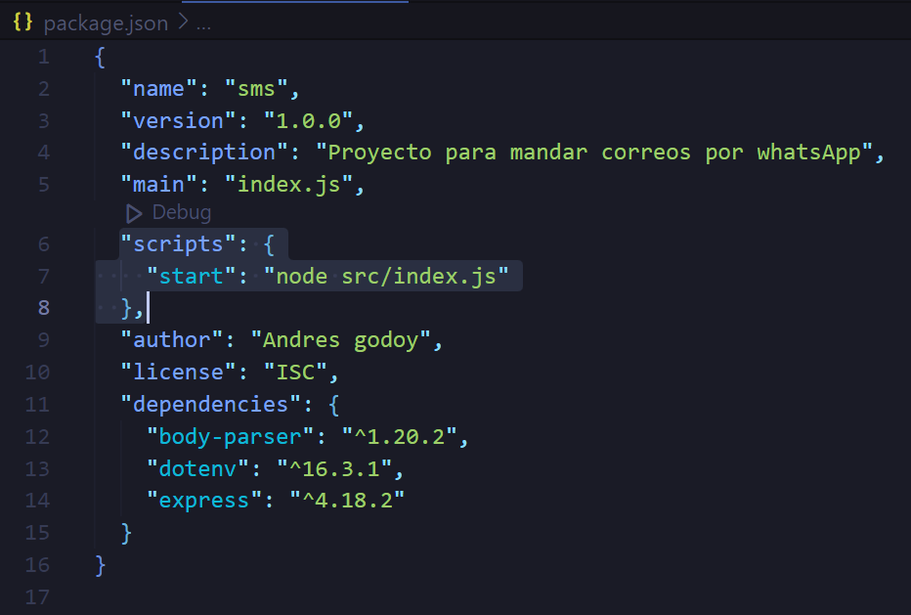
Paso 52: nos vamos al archivo packege.json y en scripts “test” lo cambiamos por “start” y en su interior escribimos “node src/index.js” que es la ruta del archivo que usaremos para iniciar el proyecto

Slide 47
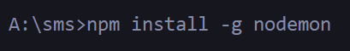
Paso 53: ahora en la consola escribimos “npm install -g nodemon” el cual realizara los cambios que detecte automáticamente en el proyecto

Slide 48

Paso 54: en la consola escribimos “nodemon src/index.js

Slide 49


Paso 55: ahora en el buscador escribimos “localhost:5000” y nos debería salir “hello world”
Paso 56: en Google buscamos ngrok y le damos a la primera opción

Slide 50

Paso 57: se nos abre esta pestaña, nos vamos arriba en download

Slide 51

Paso 58: elegimos nuestro sistema operativo y los bits y descargamos

Slide 52

Paso 59: nos dará un archivo comprimido zip, los extraemos y abrimos, nos mandará a una consola

Slide 53

Paso 60: ahora en la consola de ngrok escribimos “/ngrok http 5000”
Paso 61: nos mandara esta serie de datos, nosotros tomaremos el link del forwarding

Slide 54

Paso 62: ahora nos vamos a twilio

Slide 55


Paso 63: a la izquierda en develop le damos a messaging
Paso 64: le damos en “try it out” y nos desplegara este menú

Slide 56

Paso 65: en el menú le damos a “send a WhatsApp message”, en la opción “Sandbox settings”

Slide 57

Paso 66: pegamos el link que nos dio ngrok y al final le agregamos la ruta de WhatsApp “/whatsapp”, le damos al botón de save

Slide 58

Paso 67: ahora en el archivo index.js en la ruta de whatsapp cuando se realice una solicitud POST a la ruta los datos enviados en el cuerpo de la solicitud se mostrarán en la consola

Slide 59


Paso 68: ahora en el chat de WhatsApp que tenemos con twilio escribimos “hello” y nos debería parecer en la consola

Slide 60

Paso 69: extrae el contenido del mensaje recibido desde WhatsApp (línea 27), extrayendo el identificador del remitente del mensaje y lo asignas a la variable (línea 29), muestran el contenido del mensaje y el identificador del remitente en la consola (línea 32 y 34)

Slide 61

Paso 70: ahora crearemos una función que envié mensajes devuelta, primero crearemos en la carpeta raíz una carpeta llamada “funciones” dentro de esta crearemos un archivo llamado “mensaje-whatsapp.js”

Slide 62

Paso 71: extrae las credenciales de autenticación de Twilio desde las variables de entorno (línea 3 y 4), importando y configurando el cliente Twilio. importa el módulo twilio y se le pasan las credenciales de autenticación (accountSid y authToken) como argumentos. El objeto de opciones { lazyLoading: false } se pasa como tercer argumento. La opción lazyLoading: false significa que el cliente Twilio se inicializará inmediatamente en lugar de esperar hasta que se realice la primera llamada a la API de Twilio.

Slide 63

Paso 72: en el archivo “.env “ ponemos TWILIO_ACCOUNT_SID y TWILIO_AUTH_TOKEN

Slide 64

Paso 73: ahora nos vamos a twilio y arriba a la izquierda le damos en “my first Twilio account”.

Slide 65

Paso 74: en account info vamos copiar el account SID y el auth Token

Slide 66


Paso 75: en el archivo “.env” los pegamos
Paso 76: en el archivo mensaje-whatsapp creamos esta función llamada “sendMessage” y le damos dos parámetros “messge” y “senderID”

Slide 67

Paso 77: llama al método create del cliente Twilio para crear un mensaje (línea15), senderID es la variable que contiene el número de teléfono del destinatario. El contenido del mensaje de WhatsApp, El número de teléfono de WhatsApp desde el cual se enviará el mensaje. En este caso, se utiliza un número de teléfono de Twilio

Slide 68


Paso 78:exportamos el modulo sendMessage
Paso 79: en el index.js hacemos referencia a la función exportada sendMessage y se le asigna a la constante “WA”

Slide 69

Paso 80: la función sendMessage exportada desde el módulo mensaje-whatsapp. La función toma dos argumentos: el contenido del mensaje y el número de teléfono de WhatsApp del destinatario
Paso 81:ahora en la consola instalamos el paquete de twilio y activamos nuevamente le nodemon (“nodemon src/index.js”)

Slide 70

Paso 82: en la consola escribimos nuevamente “nodemon src/index.js”
Paso 83: nos vamos al chat de WhatsApp con twilio y escribimos hola y nos debe responder

Slide 71

Paso 84: ahora en la consola nos debe aparecer el numero y el body del mensaje

Slide 72


Slide 73
Referencias
https://www.youtube.com/watch?v=K4lfY7qIP4Y&ab_channel=RajKapadia

Slide 74
Equipo
CDMC
Equipo | ADSO
Coordinación | Paula Milena Isaza
Asesores Temáticos | Luis Alfonso Becerra Rentería Gloria Jaramillo
Scrum Master | Luis Alfonso Becerra Rentería
Desarrollador | Andrés Felipe Godoy
Revisor | Santiago flores Luis Alfonso Becerra Rentería
Este material puede ser distribuido, copiado y exhibido por terceros si se muestran los créditos. No se puede obtener ningún beneficio comercial y las obras derivadas tienen que estar bajo los mismos términos de licencia que el trabajo original.

